Slide 1
শুভেচ্ছা

Slide 2
শিক্ষক পরিচিতি
দুলাল কুমার ঘোষ
প্রভাষক যুক্তিবিদ্যা
কোটচাঁদপুর পৌর ডিগ্রি কলেজ
ICT4E ডিস্ট্রিক্ট এম্বাস্যাডোর
https://www.facebook.com/dulal.k.ghosh
কোটচাঁদপুর, ঝিনাইদহ।
মোবাঃ নং- 01712994903
email: ghoshdulalkumar566@gmail.com

Slide 3
স্থির চিত্রে জাতীর জনক
বঙ্গবন্ধু শেখ মুজিুবুর রহমান
এর সংক্ষিপ্ত বর্ননা

Slide 4
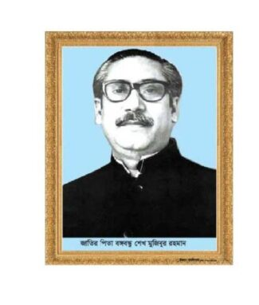
জাতীর পিতা বঙ্গবন্ধু শেখ মুজিবুর রহমান (১৭ই মার্চ ১৯২০ – ১৫ই আগস্ট ১৯৭৫)

Slide 6
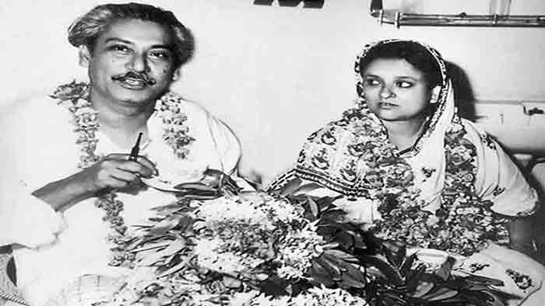
জাতীর পিতা বঙ্গবন্ধু শেখ মুজিবুর রহমান এবং বঙ্গমাতা শেখ ফজিলাতুন্নেছা।

Slide 7
ড. এম এ ওয়াজেদ মিয়া
(১৬ ফেব্রুয়ারি ১৯৪২ - ৯ মে ২০০৯)
বাংলাদেশের একজন খ্যাতনামা পরমাণু বিজ্ঞানী।
তিনি গণপ্রজাতন্ত্রী বাংলাদেশ সরকারের বর্তমান প্রধানমন্ত্রী শেখ হাসিনার স্বামী ছিলেন।
শেখ হাসিনা (জন্ম: ২৮ সেপ্টেম্বর ১৯৪৭)
বাংলাদেশের বর্তমান প্রধানমন্ত্রী।

Slide 8
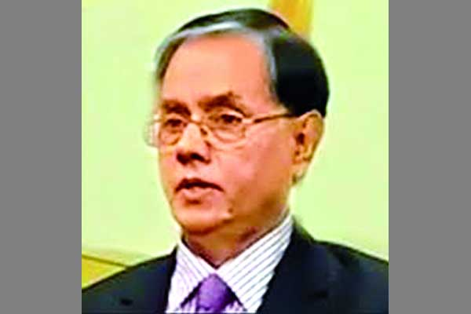
শেখ রেহানার স্বামী ও ঢাকা বিশ্ববিদ্যালয়ের অধ্যাপক ড. শফিক আহমেদ সিদ্দিক

Slide 9
শেখ রেহানা (জন্ম: ১৩ সেপ্টেম্বর ১৯৫৫) বাংলাদেশের জাতির জনক শেখ মুজিবুর রহমানের কনিষ্ঠা কন্যা। তিনি বর্তমান প্রধানমন্ত্রী শেখ হাসিনার একমাত্র বোন।

Slide 10
জাতির জনকের উত্তরসূরি

Slide 11
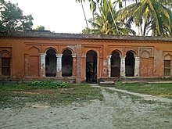
টুঙ্গিপাড়ায় শেখ মুজিবুর রহমানের পৈতৃক ভিটা

Slide 12
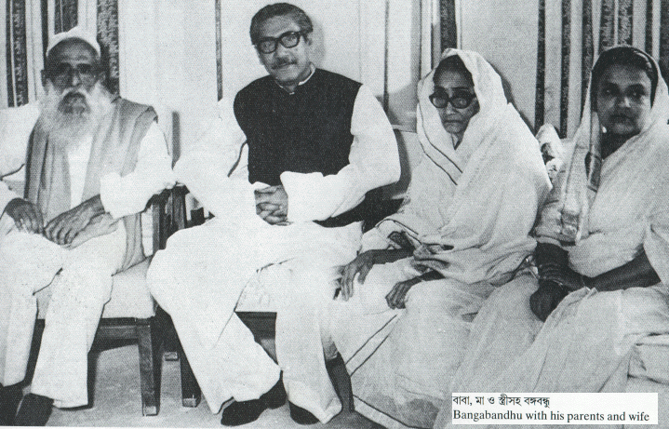

Slide 13
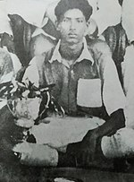
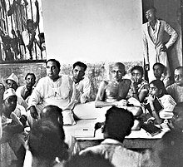
১৯৪০ খ্রিষ্টাব্দে ফুটবল খেলায় ট্রফি বিজেতা শেখ মুজিব ।
১৯৪৭ খ্রিষ্টাব্দে মহাত্মা গান্ধী ও হোসেন শহীদ সোহ্‌রাওয়ার্দীর সাথে শেখ মুজিব।

Slide 14
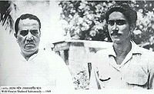
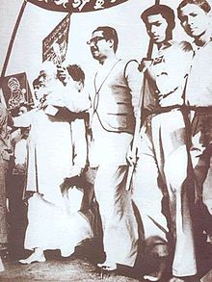
১৯৪৯ খ্রিষ্টাব্দে হোসেন শহীদ সোহ্‌রাওয়ার্দীর সাথে শেখ মুজিবুর রহমান।
১৯৫৪ খ্রিষ্টাব্দের ২১শে ফেব্রুয়ারিতে শহীদ মিনারে শ্রদ্ধাঞ্জলি অর্পণকালে মাওলানা ভাসানী ও শেখ মুজিবুর রহমান।

Slide 15
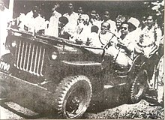
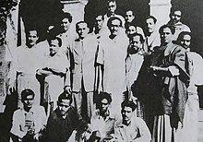
২৬শে জুন, ১৯৪৯ খ্রিষ্টাব্দে ঢাকা কেন্দ্রীয় কারাগার থেকে মুক্তি লাভের পর শেখ মুজিবুর রহমান।
১৯৫২ খ্রিষ্টাব্দে আওয়ামী লীগ নেতা- কর্মীদের সাথে শেখ মুজিবুর রহমান ।

Slide 16
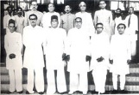
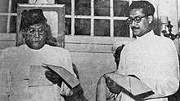
১৯৫৪ খ্রিষ্টাব্দে নবনির্বাচিত যুক্তফ্রন্ট সরকারের কৃষি ও বন মন্ত্রী শেখ মুজিবুর রহমান (বাম থেকে দ্বিতীয়)।
১৯৫৬ খ্রিষ্টাব্দে পূর্ব পাকিস্তানের গভর্নর শেরে বাংলা এ কে ফজলুল হকের কাছ থেকে মন্ত্রী হিসেবে শপথ নিচ্ছেন শেখ মুজিবুর রহমান ।

Slide 17
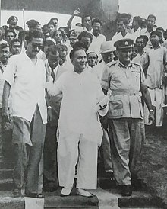
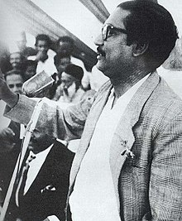
শহীদ সোহ্‌রাওয়ার্দীর সাথে প্রিয় শিষ্য শেখ মুজিব।
শেখ মুজিবুর রহমান লাহোরে ছয় দফা দাবি উপস্থাপন করছেন

Slide 18
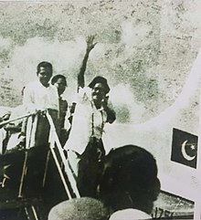
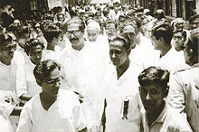
ছয় দফা দাবি পেশের পর তোফাজ্জল হোসেন মানিক মিয়াকে সাথে নিয়ে লাহোর থেকে ফিরছেন শেখ মুজিব
৭০-এর সাধারণ নির্বাচনের প্রচারণায় শেখ মুজিব

Slide 19
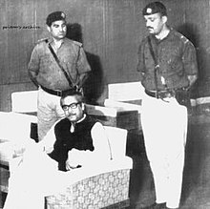
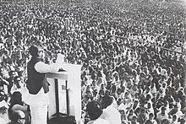
গ্রেফতারের পর করাচি বিমানবন্দরে দুইজন পুলিশ কর্মকর্তার সামনে উপবিষ্ট শেখ মুজিবুর রহমান, ১৯৭১।
সাতই মার্চের ভাষণ দিচ্ছেন শেখ মুজিবুর রহমান।

Slide 20
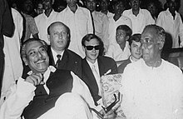
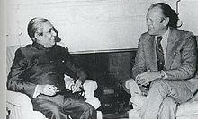
জনগণের সাথে এক সম্মেলনে শেখ মুজিবুর রহমান ।
যুক্তরাষ্ট্রের রাষ্ট্রপতি জেরাল্ড ফোর্ডের সাথে সাক্ষাৎকালে শেখ মুজিবুর রহমান ।

Slide 21
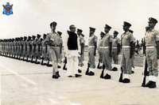
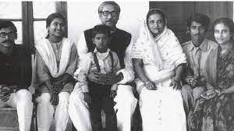
বাংলাদেশ বিমানবাহিনীর কুচকাওয়াজে শেখ মুজিব
জাতীর জনক বঙ্গবন্ধু শেখ মুজিবুর রহমানের পরিবার

Slide 22
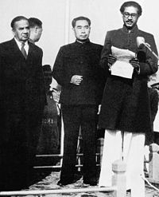
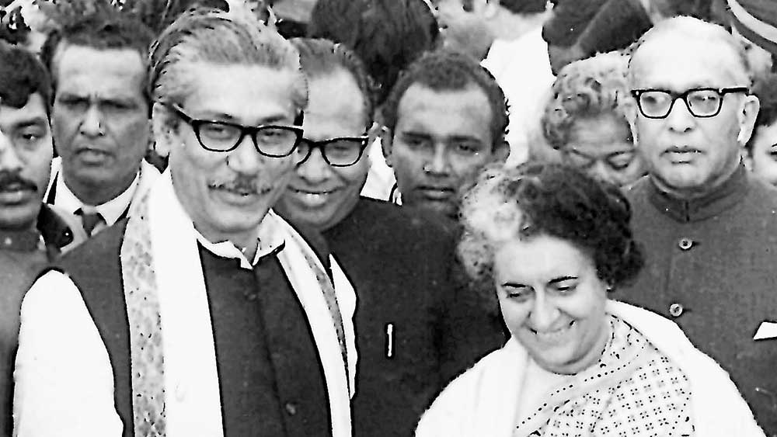
১৯৫৭ খ্রিষ্টাব্দে চীনের প্রধানমন্ত্রী চৌ এন-লাই (পেছনে) ও হোসেন শহীদ সোহ্‌রাওয়ার্দীর (বামে) সাথে শেখ মুজিব।
বঙ্গবন্ধু ও ইন্দিরা গান্ধী

Slide 23
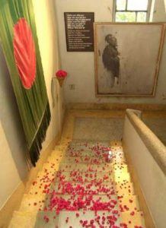
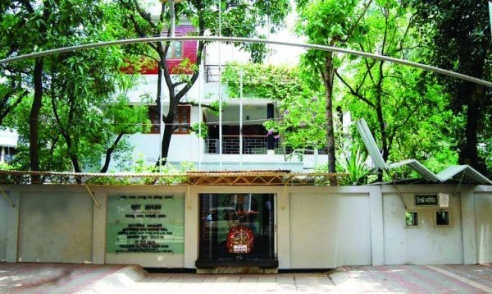
ঘাতকের বুলেটে বঙ্গবন্ধু শেখ মুজিবুর রহমান।
বঙ্গবন্ধুর স্মৃতিময় ধানমন্ডি-৩২ নম্বর বাড়ি।

